Slide 1

Routing
Enrutamiento estático

Slide 2
Objetivos
¿Qué es enrutar?
Fundamento del enrutamiento
La tabla de enrutamiento:
Routes conectados y local
Puerta de Enlace predeterminada
Rutas estáticas
Rutas por defecto

Slide 3
¿Qué es enrutar?
El enrutamiento es el proceso que utilizan los routers para determinar la ruta que deben seguir los paquetes IP a través de una red para llegar a su destino.
Los routers almacenan rutas a todos sus destinos conocidos en una tabla de enrutamiento.
Cuando los routers reciben paquetes, buscan en la tabla de enrutamiento la mejor ruta para reenviar ese paquete.
Existen dos métodos principales de enrutamiento (métodos que utilizan los enrutadores para aprender las rutas):
Enrutamiento dinámico: Los routers utilizan protocolos de enrutamiento dinámicos, como OSPF, para compartir información de enrutamiento entre ellos de forma automática y construir sus tablas de enrutamiento.
Enrutamiento estático: Un ingeniero/administrador de red configura manualmente las rutas en el router.
Una ruta le dice al enrutador: “para enviar un paquete al destino X, debe enviar el paquete al siguiente salto (El siguiente en la ruta al destino) Y.”
O, si el destino está conectado directamente al router, envía el paquete directamente al destino.
O, si el destino es la propia dirección IP del router, reciba el paquete para usted (no lo reenvíe).

Slide 4



Red modelo
192.168.1.0/24
WAN
PC1
R1
R3
192.168.13.0/24
G0/2
G0/0
G0/0
.10
.1
.1
.3
G0/1
G0/1
.1
.3
192.168.34.0/24
192.168.12.0/24
192.168.4.0/24
.2
.4
G0/1
PC2
G0/0
.4
.10
G0/1
G0/0
G0/2
.2
192.168.24.0/24
.4
R2
R4

Slide 5
R1 Pre-configuración (ip address)
Interface g0/0
Ip address 192.168.13.1 255.255.255.0
Interface g0/1
Ip address 192.168.12.1 255.255.255.0
Interface g0/2
Ip address 192.168.1.1 255.255.255.0

Slide 6
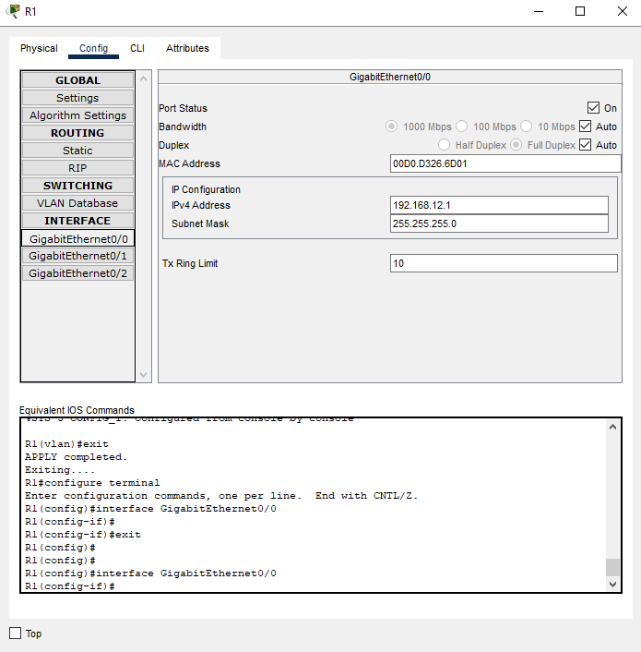
R1 Pre-configuración (ip address)
Interface g0/0
Ip address 192.168.13.1 255.255.255.0
Interface g0/1
Ip address 192.168.12.1 255.255.255.0
Interface g0/2
Ip address 192.168.1.1 255.255.255.0

Slide 7
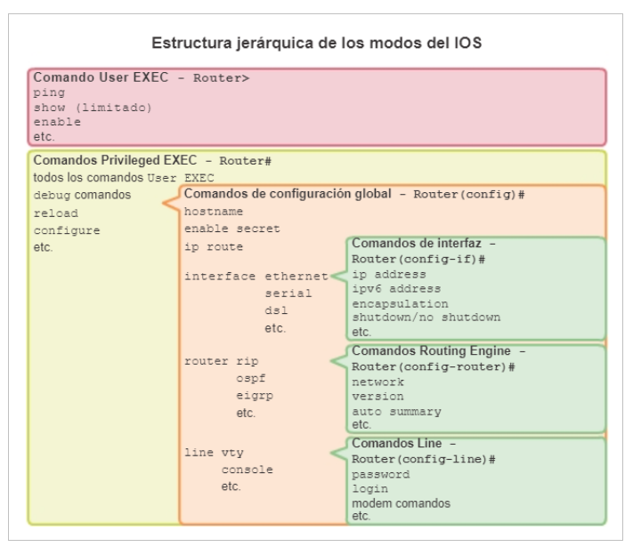
Estructura jerárquica
En orden jerárquico desde el más básico hasta el más especializado, los modos principales son los siguientes:
Modo de usuario (EXEC de usuario)
Modo de ejecución privilegiado (EXEC privilegiado)
Modo de configuración global
Otros modos de configuración específicos, como el modo de configuración de interfaz

Slide 8
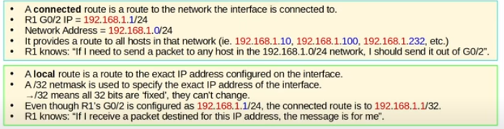
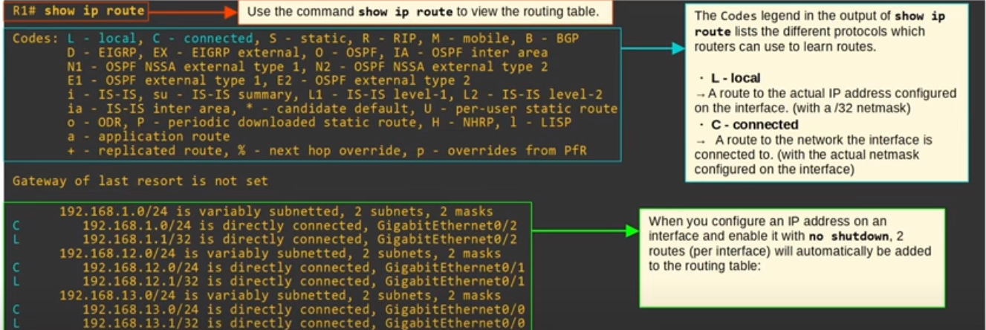
Rutas automáticamente añadidas
L-Local
Una ruta a la dirección IP real configurada en la interfaz. (Con una máscara de red /32)
C-Conectada
Una ruta a la red a la que está conectada la interfaz. (Con la máscara de red real configurada en la interfaz)
Cuando configure una dirección IP en una interfaz y la habilite con "no shutdown", se añadirán automáticamente dos rutas (por interfaz) a la tabla de enrutamiento:
Una ruta conectada
Una ruta local

Slide 9
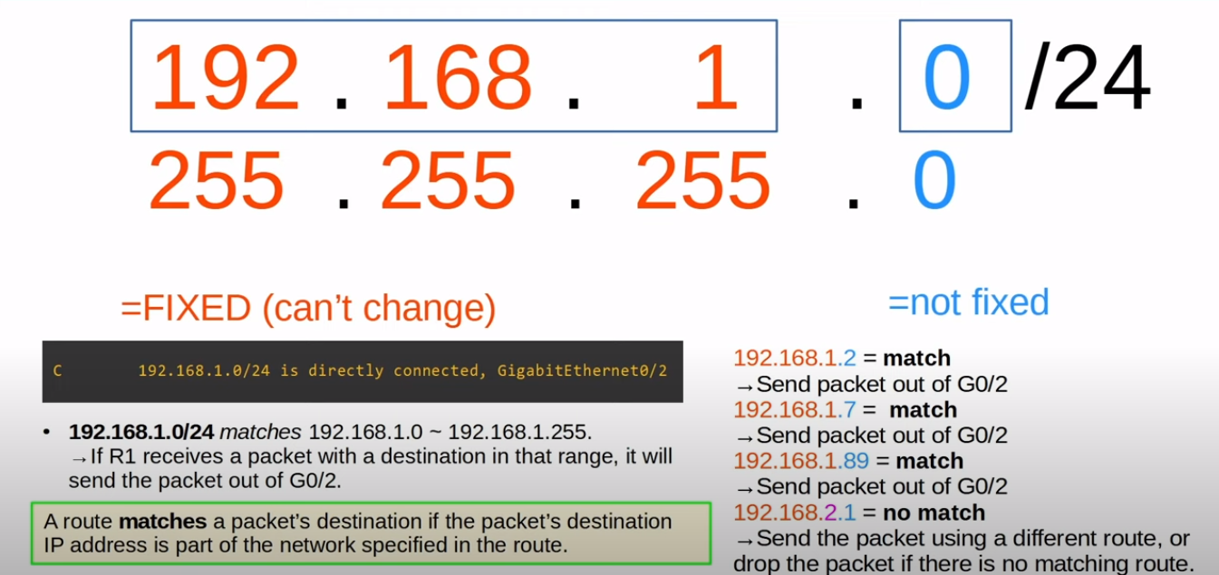
C-Conectada
Una ruta coincide con un destino si la dirección IP de destino del paquete forma parte de la red especificada en la ruta.
Es decir, un paquete a 192.168.1.60 coincide con una ruta a 192.168.1.0/24, pero no con una ruta a 192.168.0.0/24.

Slide 10
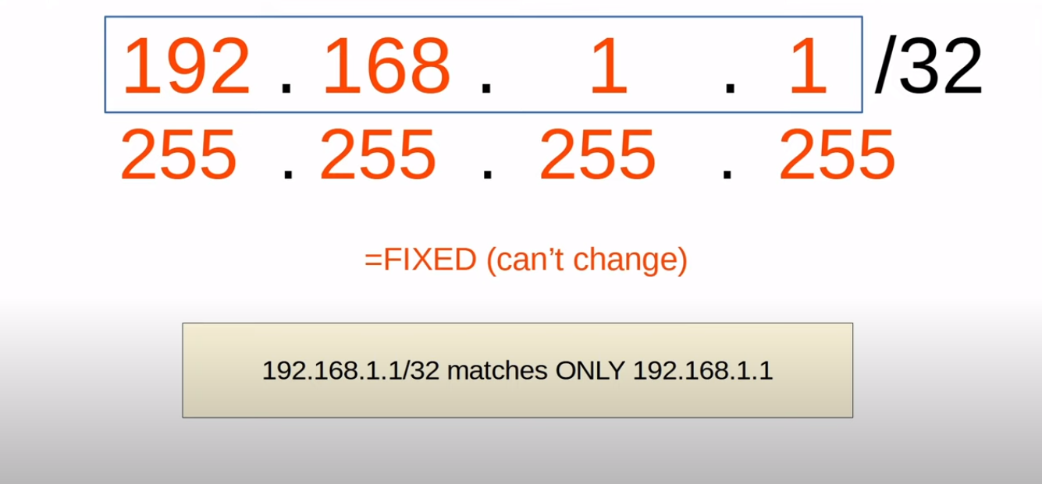
L-Local

Slide 11

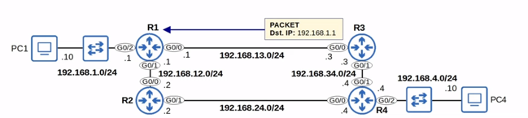
Selección de la ruta
Un paquete destinado a 192.168.1.1 es igual por ambas rutas:
192.168.1.0/24
192.168.1.1/32
¿Qué ruta utilizará R1 para un paquete destinado a 192.168.1.1?
Elegirá la ruta más específica.
La ruta a 192.168.1.0/24 incluye 256 direcciones IP diferentes (192.168.1.0 a 192.168.1.255).
La ruta a 192.168.1.1/32 incluye sólo 1 dirección IP (192.168.1.1)-> esta ruta es más específica.

Slide 12
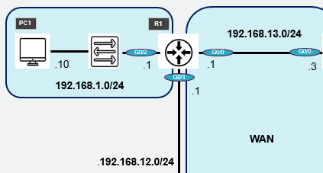
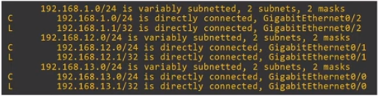
Práctica de selección de rutas(2)
Packet 1
Dst.IP: 192.168.1.1
Dst. IP 192.168.1.1
¿Qué ruta seleccionará para este paquete?
¿Qué hará con el paquete?

Slide 13
Práctica de selección de rutas(1)
Packet 1
Dst.IP: 192.168.1.1
Dst. IP 192.168.1.1
¿Qué ruta seleccionará para este paquete?
¿Qué hará con el paquete?
Recibirlo para sí

Slide 14
Práctica de selección de rutas(2)
Packet 2
Dst.IP: 192.168.13.3
Dst. IP 192.168.13.3
¿Qué ruta seleccionará para este paquete?
¿Qué hará con el paquete?

Slide 15
Práctica de selección de rutas(2)
Packet 2
Dst.IP: 192.168.13.3
Dst. IP 192.168.13.3
¿Qué ruta seleccionará para este paquete?
¿Qué hará con el paquete?
Enviar al destino (conectado a G0/0)

Slide 16
Práctica de selección de rutas(3)
Packet 3
Dst.IP: 192.168.1.244
Dst. IP 192.168.1.244
¿Qué ruta seleccionará para este paquete?
¿Qué hará con el paquete?

Slide 17
Práctica de selección de rutas(3)
Packet 3
Dst.IP: 192.168.1.244
Dst. IP 192.168.1.244
¿Qué ruta seleccionará para este paquete?
¿Qué hará con el paquete?
Enviar al destino (conectado a G0/2)

Slide 18
Práctica de selección de rutas(4)
Packet 4
Dst.IP: 192.168.4.10
Dst. IP 192.168.4.10
¿Qué ruta seleccionará para este paquete?
¿Qué hará con el paquete?

Slide 19
Práctica de selección de rutas(4)
Packet 4
Dst.IP: 192.168.4.10
Dst. IP 192.168.4.10
¿Qué ruta seleccionará para este paquete?
¿Qué hará con el paquete?
No hay rutas coincidentes en la tabla de enrutamiento, R1 tendrá que descartar el paquete

Slide 20
ejercicio
Realizar el primer punto del ejercicio en packet tracer

Slide 21
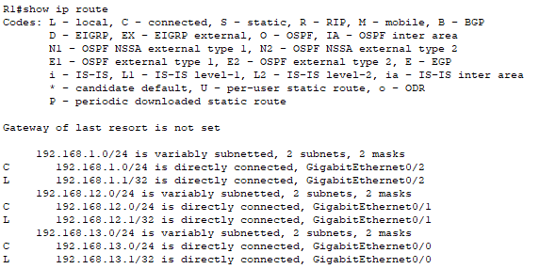
R1
R1 no conoce:
192.168.24.0/24
192.168.34.0/24
192.168.4.0/24

Slide 22
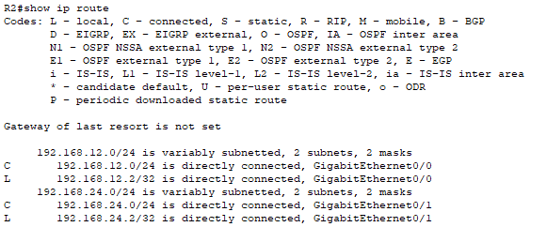
R2
R2 no conoce:
192.168.1.0/24
192.168.34.0/24
192.168.4.0/24
192.168.13.0/24

Slide 23
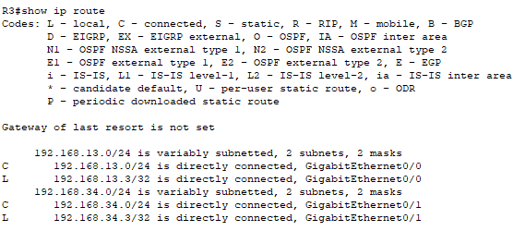
R3
R3 no conoce:
192.168.1.0/24
192.168.24.0/24
192.168.4.0/24
192.168.12.0/24

Slide 24
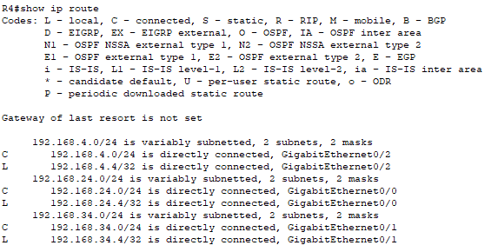
R4
R4 no conoce:
192.168.1.0/24
192.168.13.0/24
192.168.12.0/24

Slide 25
Enrutamiento estático
Si hacemos un ping desde PC1 a PC2 ¿qué ocurre?

Slide 26
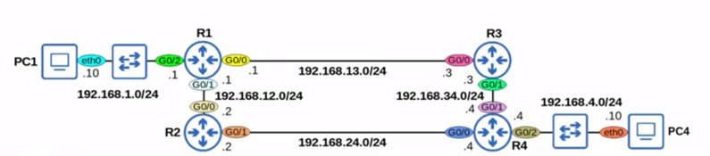
Puerta de enlace predeterminada
Los hosts finales, como PC1 y PC4, pueden enviar paquetes directamente a los destinos de su propia red conectada.
PC1 está conectado a 192.168.1.0/24,
PC4 está conectado a 192.168.4.0/24.
Para enviar paquetes a destinos fuera de su red local, deben enviar los paquetes a su puerta de enlace predeterminada (enrutador predeterminado).
La configuración de la puerta de enlace predeterminada también se denomina ruta predeterminada.
Es una ruta a 0.0.0.0/0 => todos los bits de máscara de red puestos a 0.
Incluye todas las direcciones de 0.0.0.0 a 255.255.255.255
La ruta por defecto es la ruta menos específica posible, porque incluye todas las direcciones IP.
Los hosts finales no suelen necesitar rutas tan específicas. sólo necesitan saber: para enviar paquetes fuera de mi red local, debo enviarlos a mi puerta de enlance predeterminada(default Gateway).

Slide 27
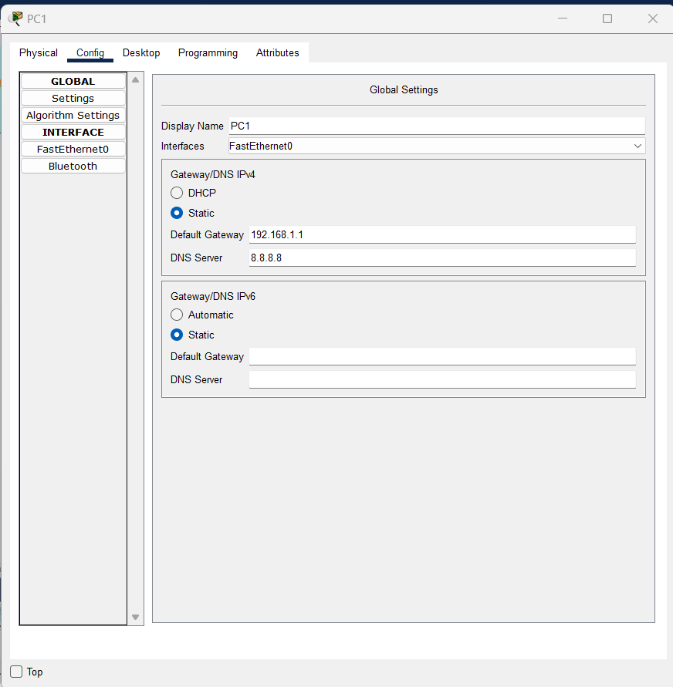
Puerta de enlace predeterminada PC1
PC1 enlace predeterminado:
Para enviar paquetes a destinos fuera de su red local, deben enviar los paquetes a su puerta de enlace predeterminada (enrutador predeterminado).

Slide 28

Rutas estáticas
Cuando R1 reciba la trama de PC1, la desencapsulará (eliminará la cabecera/tráiler L2) y mirará el paquete interior.
Comprobará la tabla de enrutamiento en busca de la ruta coincidente más específica:
R1 no tiene rutas coincidentes en su tabla de enrutamiento -> Rechazará el paquete.
Para reenviar correctamente el paquete, R1 necesita una ruta a la red de destino (192.168.4.0/24)
Las rutas son instrucciones: Para enviar un paquete a los destinos de la red 192.168.4.0/24, reenvíe el paquete al siguiente salto Y.
Hay dos rutas posibles que pueden tomar los paquetes de PC1 a PC4:
PC1-R1-R3-R4-PC4 (utilizado para el ejemplo)
PC1-R1-R2-R4-PC4
Cada router en la ruta necesita dos rutas: una ruta a 192.168.1.0/24 y una ruta a 192.168.4.0/24. Esto garantiza la accesibilidad bidireccional (PC1 envía paquetes a PC4, PC4 puede enviar paquetes a PC1).
Los routers no necesitan rutas a todas las redes en la ruta al destino.
R1 no necesita una ruta a 192.168.34.0/24, sólo necesita saber: para enviar paquetes a 192.168.4.0/24, debo enviar el paquete a R3.
R4 no necesita una ruta a 192.168.13.0/24
R1 ya tiene una ruta Conectada a 192.169.1.0/24.
R4 ya tiene una ruta Conectada a 192.168.4.0/24.
Las demás rutas deben configurarse manualmente (utilizando rutas estáticas).

Slide 29
Tabla de enrutamiento
Router | Destino | Siguiente salto
R1 | 192.168.1.0/24 | CONECTADO
 | 192.168.4.0/24 | ?
R3 | 192.168.1.0/24 | ?
 | 192.168.4.0/24 | ?
R4 | 192.168.1.0/24 | ?
 | 192.168.4.0/24 | CONECTADO

Slide 30
Tabla de enrutamiento
Router | Destino | Siguiente salto
R1 | 192.168.1.0/24 | CONECTADO
 | 192.168.4.0/24 | 192.168.13.3
R3 | 192.168.1.0/24 | 192.168.13.1
 | 192.168.4.0/24 | 192.168.34.4
R4 | 192.168.1.0/24 | 192.168.34.3
 | 192.168.4.0/24 | CONECTADO

Slide 31
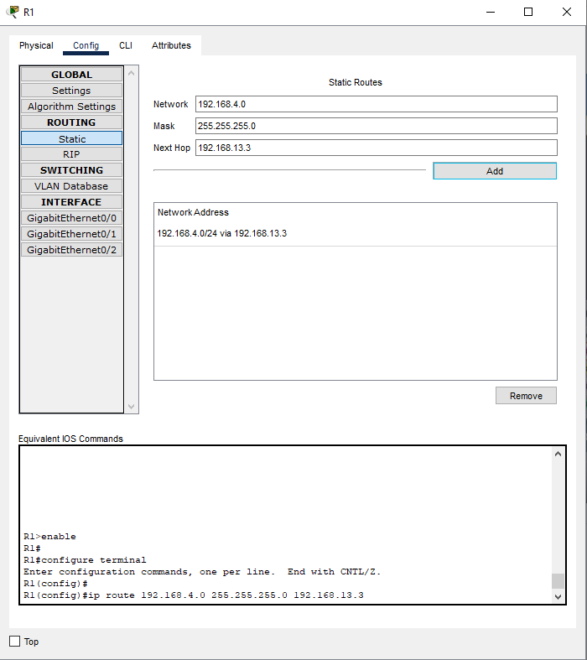
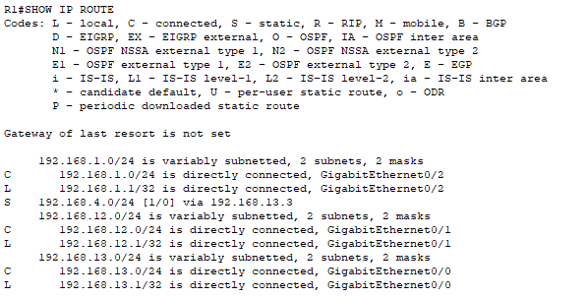

Router | Destino | Siguiente salto
R1 | 192.168.1.0/24 | CONECTADO
 | 192.168.4.0/24 | 192.168.13.3
R3 | 192.168.1.0/24 | 192.168.13.1
 | 192.168.4.0/24 | 192.168.34.4
R4 | 192.168.1.0/24 | 192.168.34.3
 | 192.168.4.0/24 | CONECTADO

Slide 32
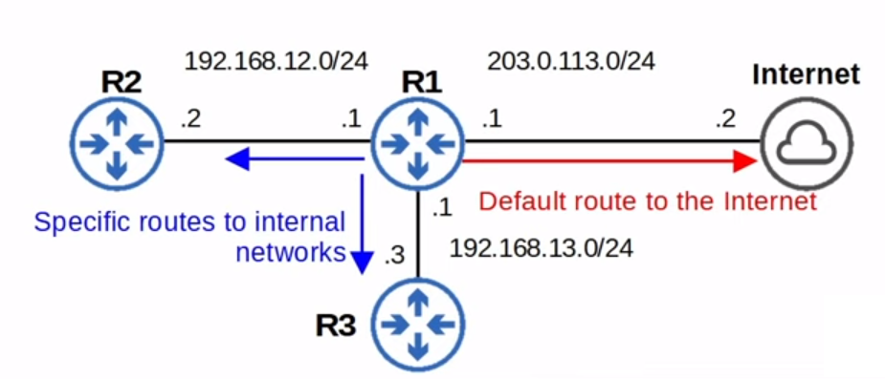
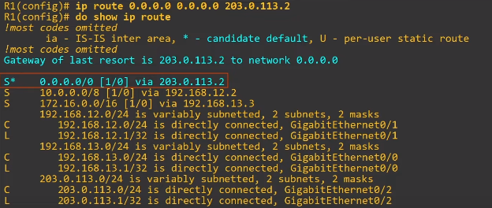
Ruta por defecto
Una ruta por defecto es una ruta a 0.0.0.0/0
0.0.0.0/0 es la ruta menos específica posible, incluye todas las direcciones IP de destino posibles.
Si el router no tiene ninguna ruta más específica que coincida con la dirección IP de destino de un paquete, el router reenviará el paquete utilizando la ruta por defecto.
Una ruta por defecto se utiliza a menudo para dirigir el tráfico a Internet.
Las rutas más específicas se utilizan para destinos en la red corporativa de Internet (como R2, R3).
El tráfico a destinos fuera de la red interna se envía a Internet.

Slide 33
resumen
Los enrutadores almacenan información sobre los destinos que conocen en su tabla de enrutamiento.
Cuando reciben paquetes, buscan en la tabla de enrutamiento la mejor ruta para reenviar el paquete.
Cada ruta de la tabla de enrutamiento es una instrucción:
Para llegar al destino en la red X, envía el paquete al siguiente salto Y (el siguiente router en la ruta al destino).
Si el destino está conectado directamente (ruta conectada) envíe el paquete directamente al destino.
Si el destino es su propia dirección IP (Ruta local), reciba el paquete para usted.
Cuando configura una dirección IP en una interfaz y habilita la interfaz, se añaden automáticamente dos rutas a la tabla de enrutamiento:
Ruta conectada (código C en la tabla de enrutamiento) : Una ruta hacia la red conectada a la interfaz.
Es decir, si la IP de la interfaz es 192.168.1.1/24, la ruta será hacia 192.168.1.1/32
Indica al router: "Para enviar un paquete a un destino en esta red, envíalo desde la interfaz especificada en la ruta".
Ruta local (código L en la tabla de encaminamiento): Una ruta hacia la dirección IP exacta configurada en la interfaz.
Es decir, si la IP de la interfaz es 192.168.1.1/24, la ruta será a 192.168.1.1/32.
Indica al router: "Los paquetes a este destino son para ti. Deberías recibirlos para ti (no reenviarlos)".
Una ruta coincide con un destino si la dirección IP de destino del paquete forma parte de la red especificada en la ruta.
Es decir, un paquete a 192.168.1.60 coincide con una ruta a 192.168.1.0/24, pero no con una ruta a 192.168.0.0/24.
Si un router recibe un paquete y no tiene una ruta que coincida con el destino del paquete, lo descartará.
Esto es diferente a los switches, que inundan las tramas si no tienen una entrada en la tabla MAC para el destino.
Si un router recibe un paquete y tiene varias rutas que coinciden con el destino del paquete, utilizará la ruta más específica para reenviar el paquete.
Ruta más específica => la ruta con el prefijo más largo.
Esto es diferente de los conmutadores que buscan una coincidencia exacta en la tabla de direcciones MAC para reenviar las tramas.

Slide 34
ejercicio
Finalizar el ejercicio en packet tracer

Slide 35
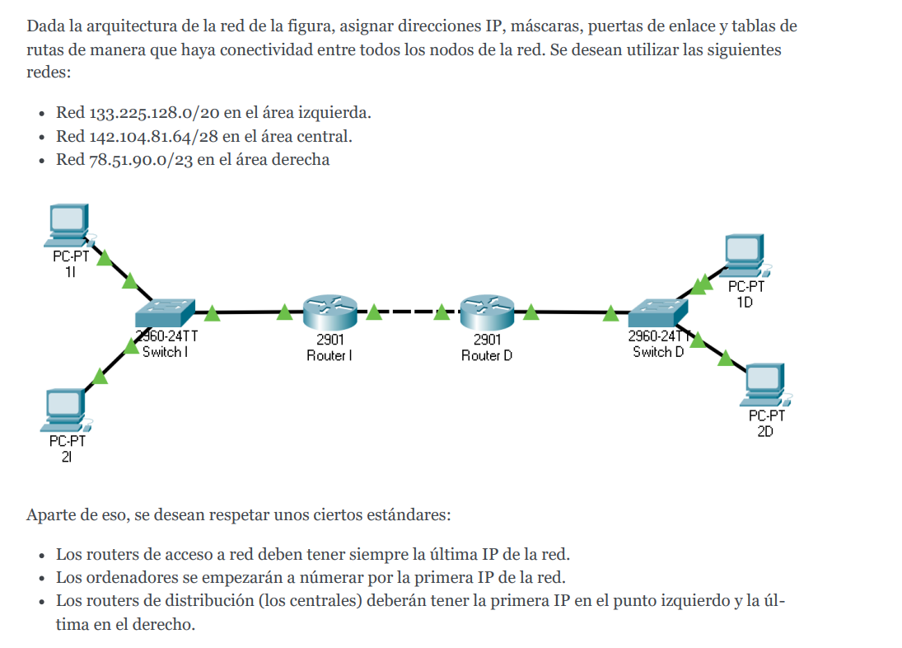
ejercicio
Finalizar el ejercicio en packet tracer

